Slide 1
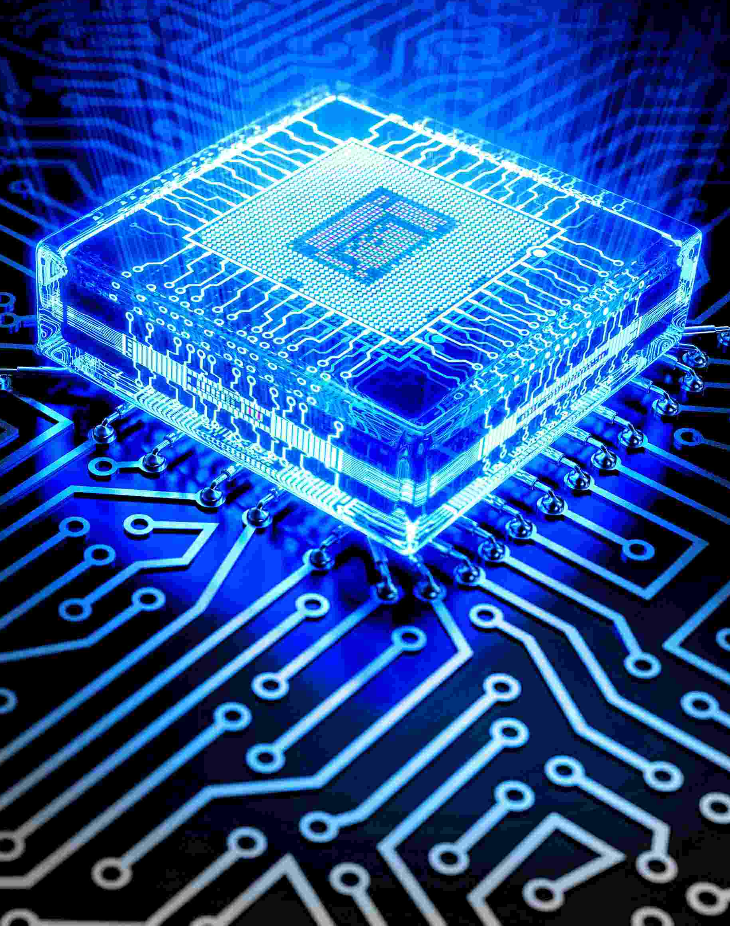
VHDL Dilinde UART Haberleşme Protokolünün Gerçekleştirilmesi
Orhan ÇALIŞKAN

Slide 2
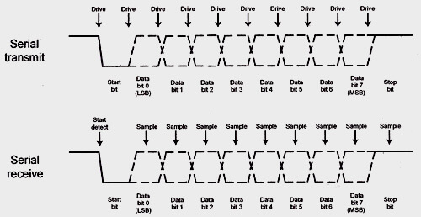
UART Haberleşme Protokolü
UART haberleşme protokolü, seri veri iletişiminde kullanılan bir protokoldür. Bu protokol sayesinde veri, seri bitler halinde gönderilir ve alınır. UART protokolü, genellikle mikrodenetleyiciler, sensörler, modüller ve diğer elektronik cihazlar gibi gömülü sistemlerde yaygın olarak kullanılır. Veri gönderiminde, veri bitleri başlangıç biti, bit dizisi ve durdurma biti gibi özel bitlerle çevrelenir, böylece veri doğru bir şekilde okunabilir hale gelir.

Slide 3
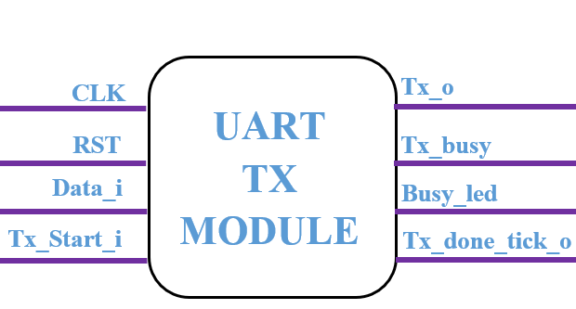
UART Transmitter
UART haberleşme protokolünde Tx hattı, veri gönderimini sağlar. Tx hattından veri gönderimi start biti ile başlayarak stop biti ile sonlanmaktadır.

Slide 4
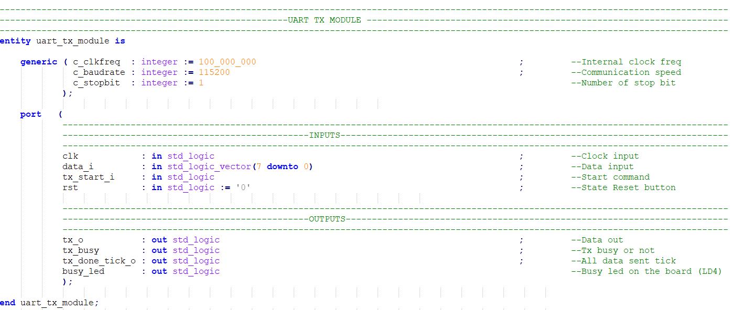

Slide 5
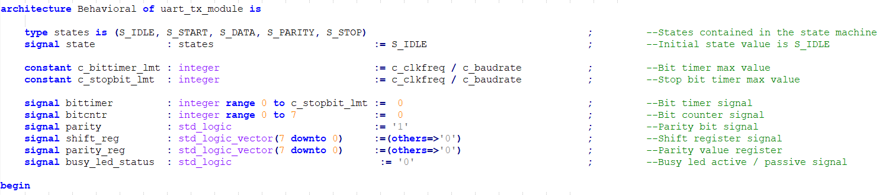

Slide 6
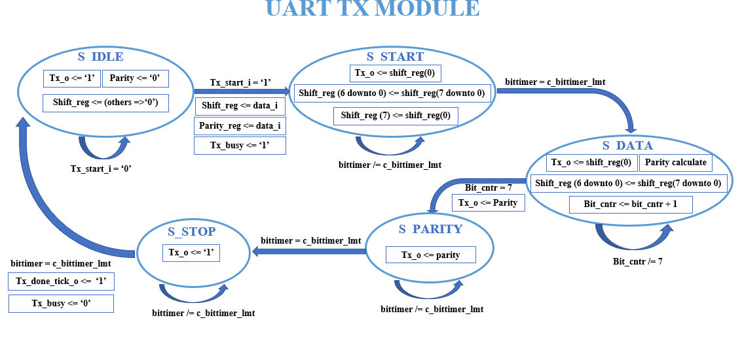

Slide 7
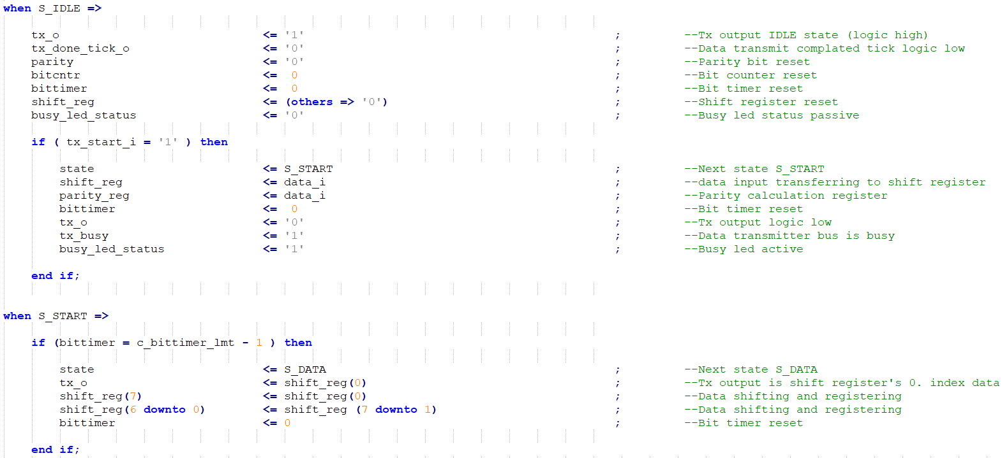

Slide 8
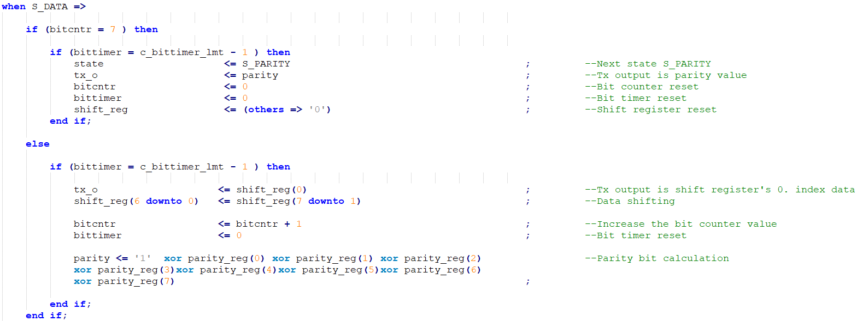

Slide 9
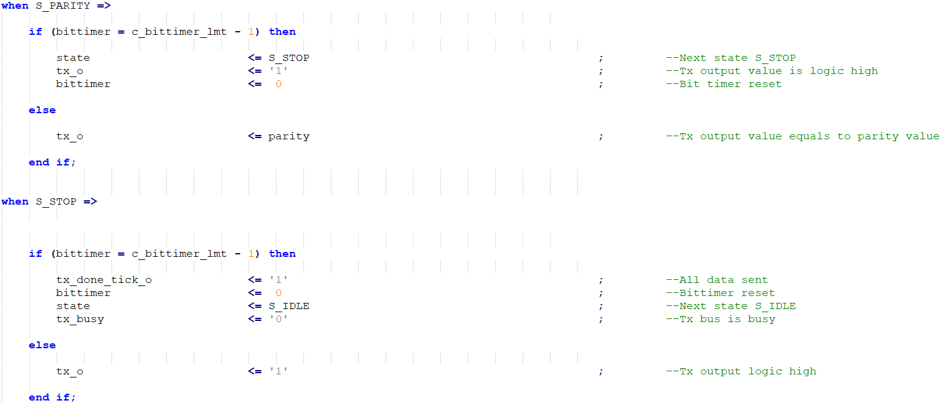

Slide 10
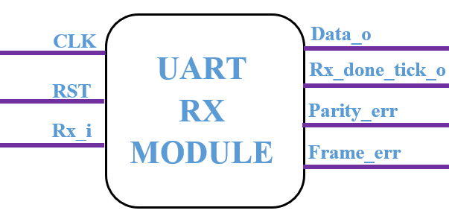
UART Reciever
UART haberleşme protokolünde RX (receiver) hattı, veri alımını kontrol eder. Veri, seri olarak RX hattı boyunca gönderilir ve start, parity ve stop bitleri ile çerçevelenerek okunabilir hale getirilir. Bu sayede, veri gönderen ve alıcı cihazlar arasında güvenli ve doğru bir veri iletişimi sağlanır.

Slide 11
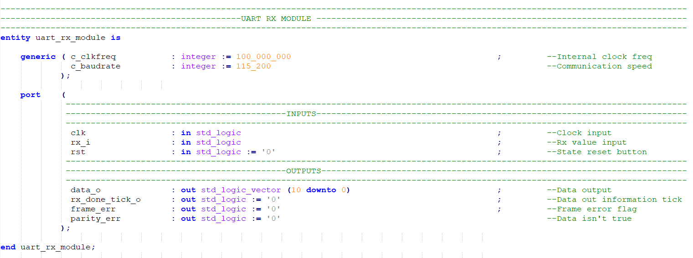

Slide 12
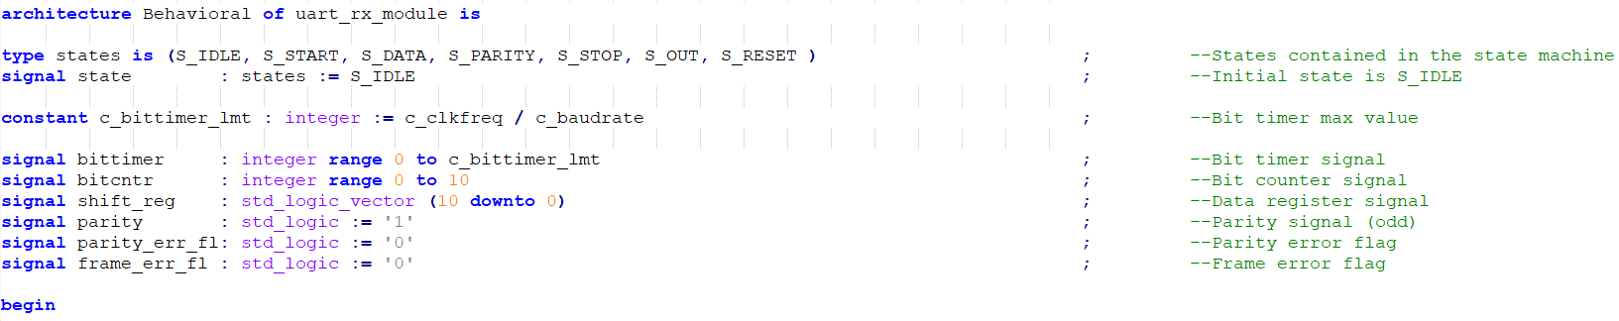

Slide 13
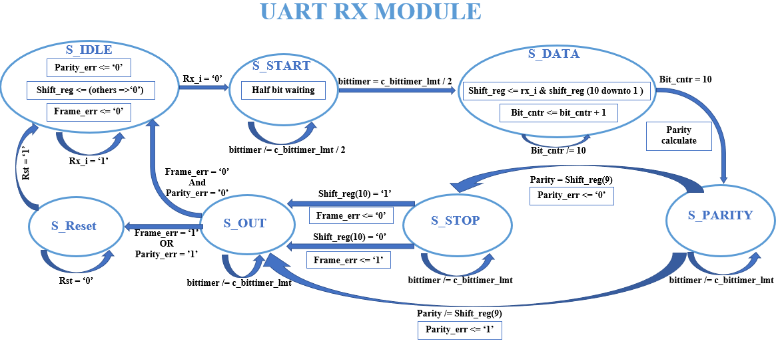

Slide 14
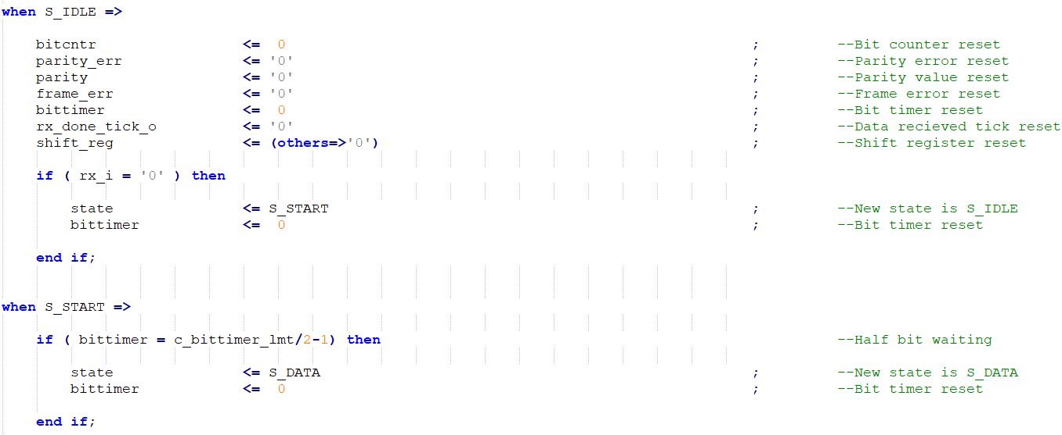

Slide 15
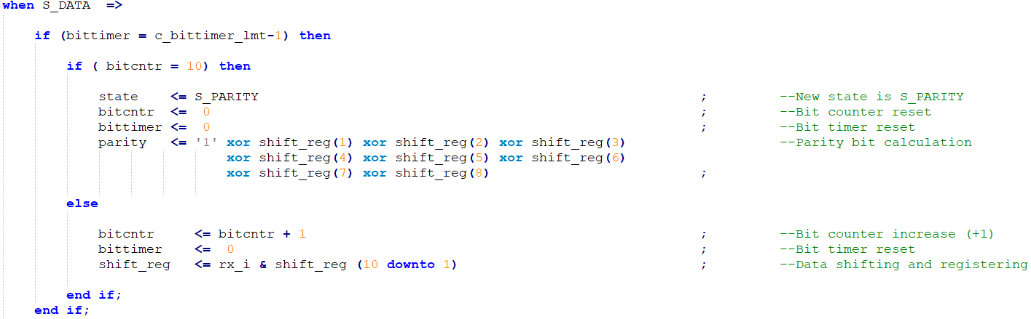

Slide 16
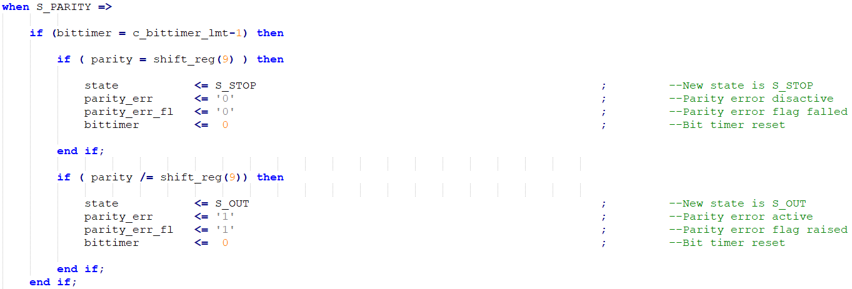

Slide 17
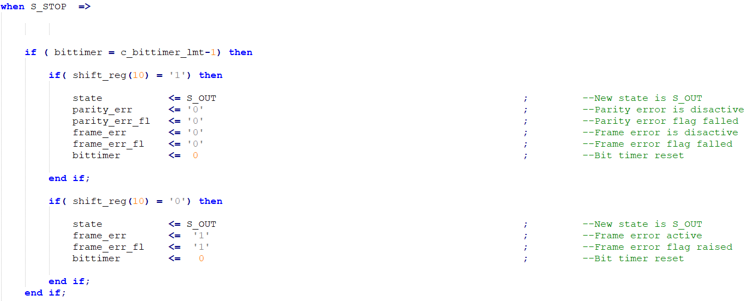

Slide 18
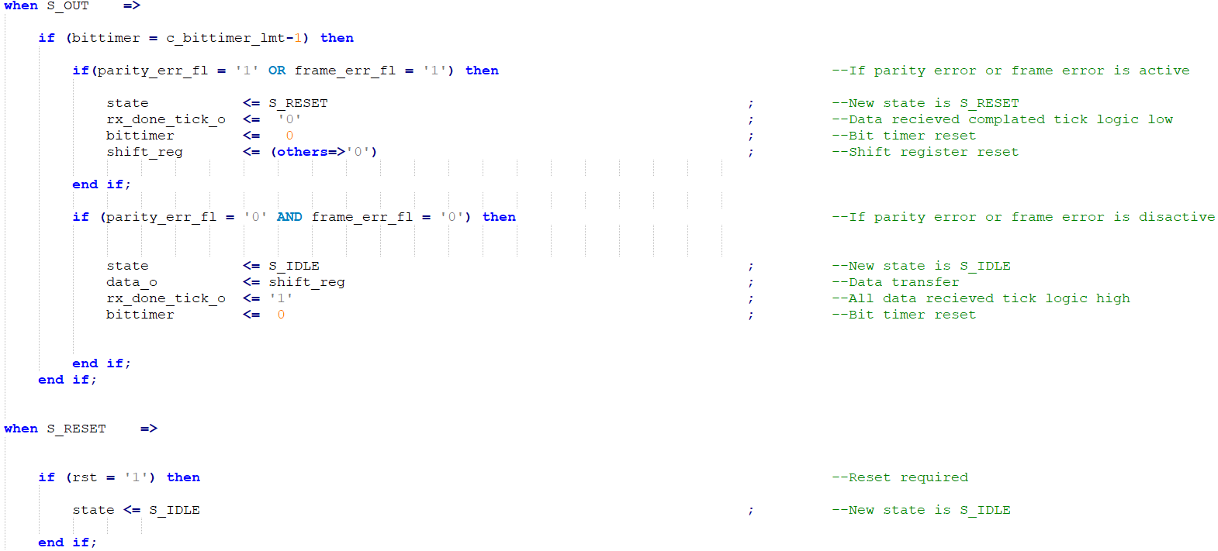

Slide 19
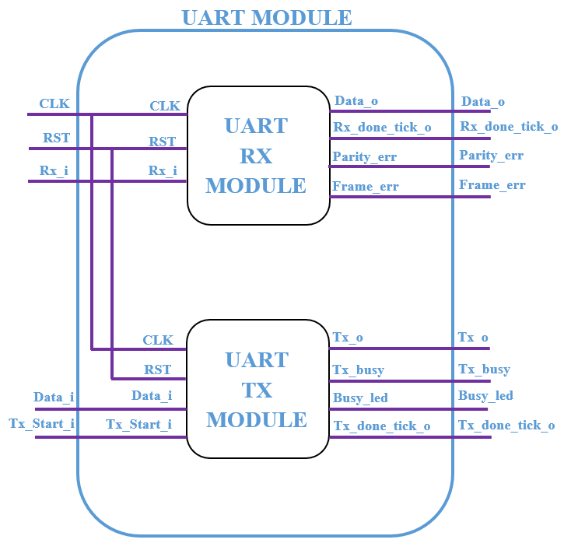
UART Modülü
VHDL dilinde gerçekleştirilmiş olan UART Tx ve Rx modüllerinin birleşmesi ile birlikte UART modülü oluşturulmuştur. UART modülü kullanım kolaylığı sağlamak için oluşturulmuştur.

Slide 20
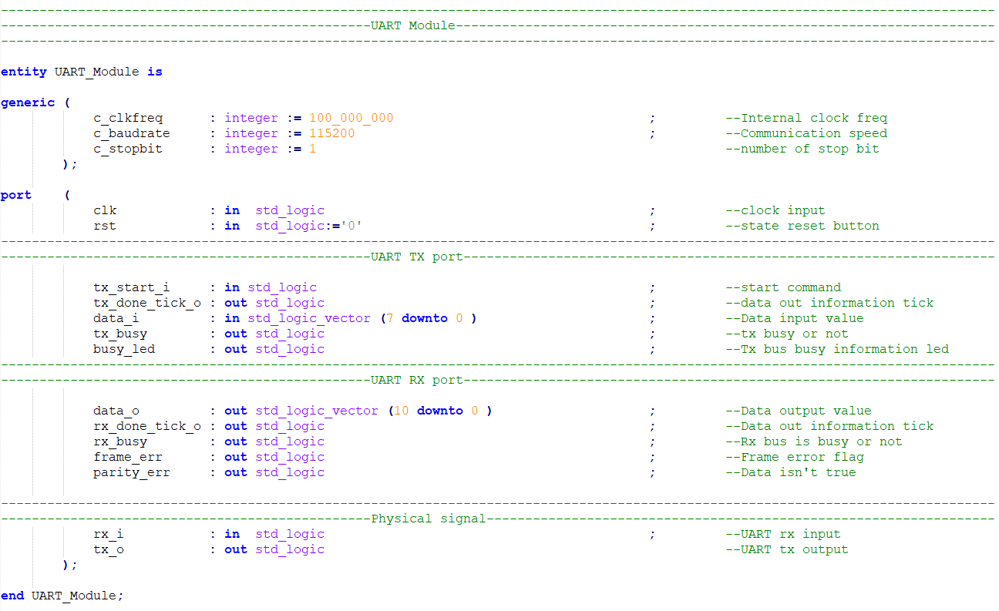

Slide 21
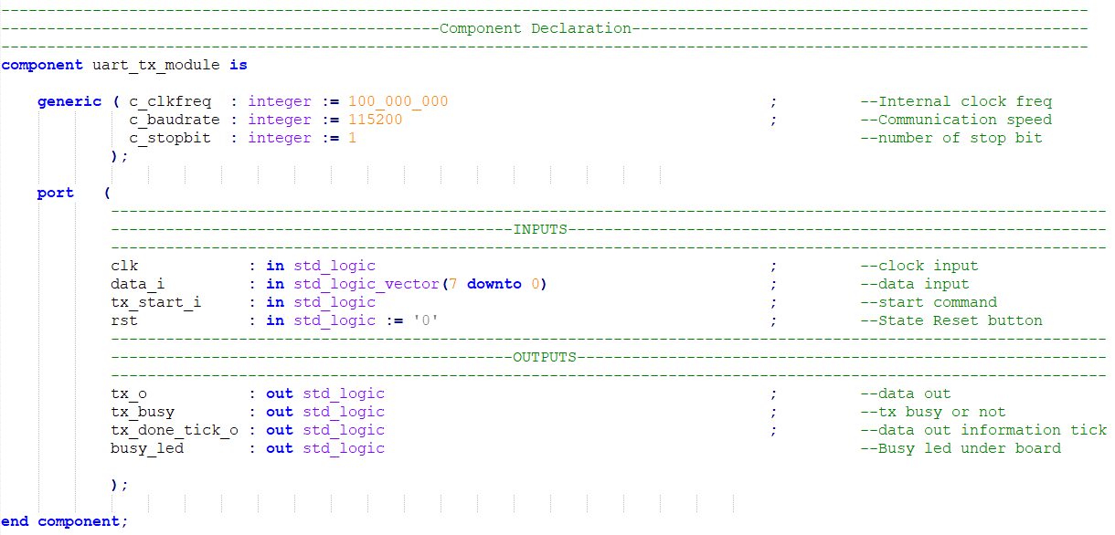

Slide 22
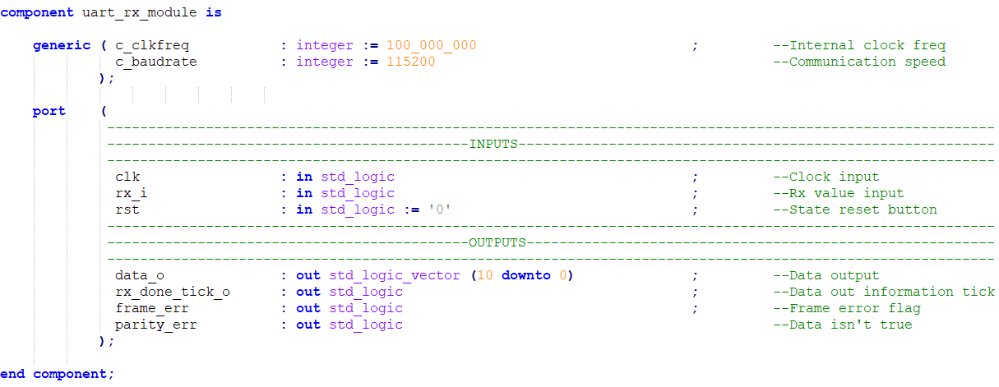

Slide 23
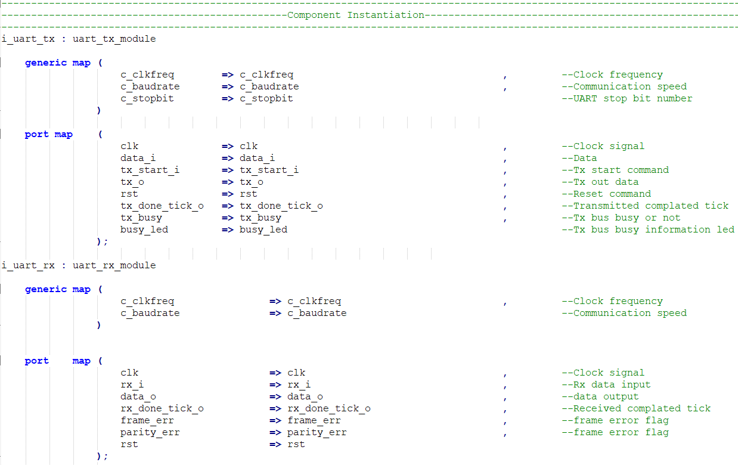

Slide 24
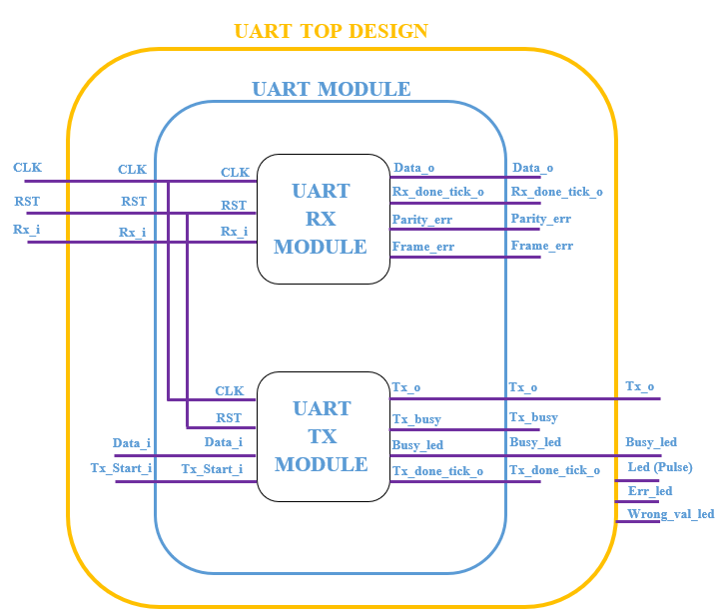
UART Top Level
UART modülü kullanılarak yapılan top level tasarımı, uygulamaya yönelik tasarım olarak adlandırılabilir. Top level tasarımında uygulama isterleri göz önünde bulundurularak tasarım yapılmaktadır.

Slide 25
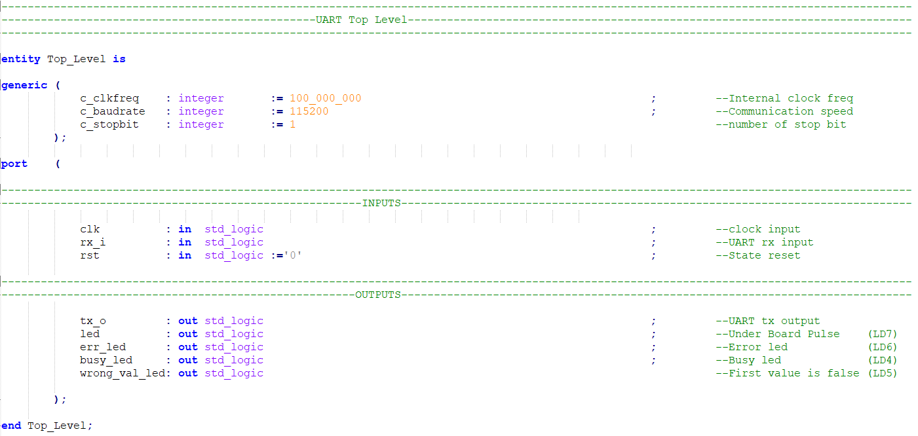

Slide 26
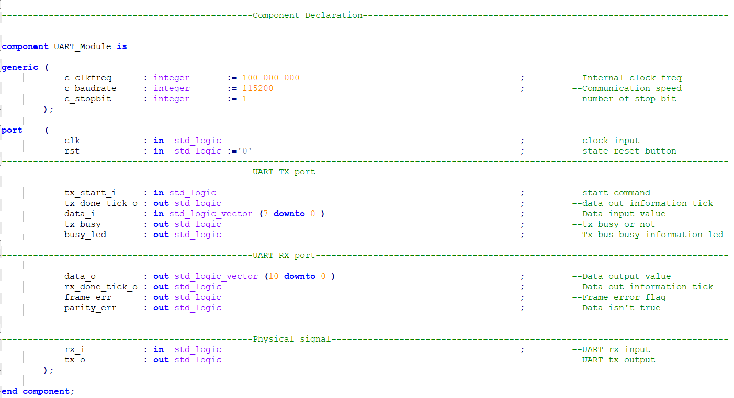

Slide 27
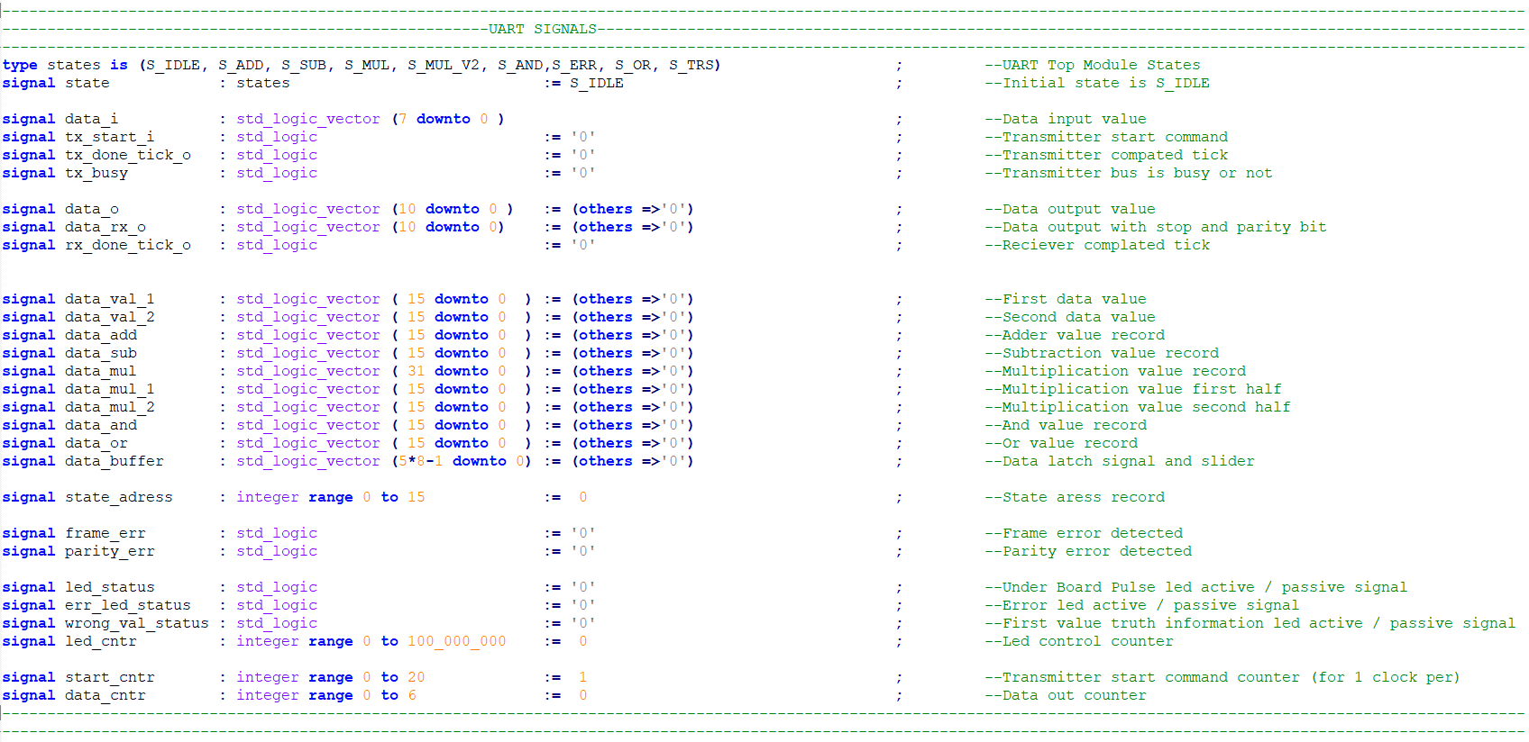

Slide 28
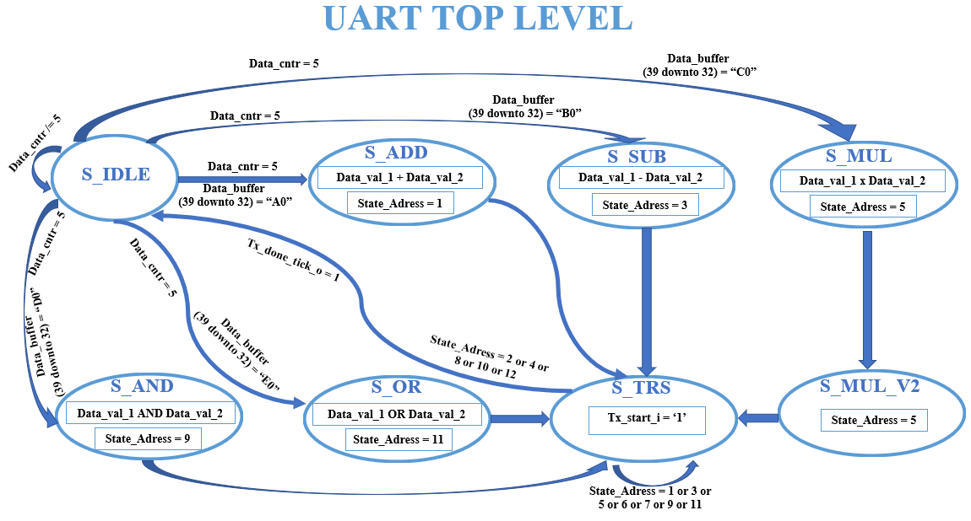

Slide 29
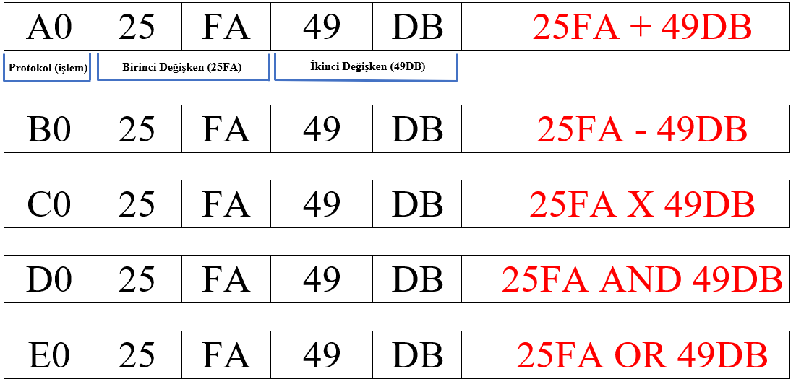

Slide 30
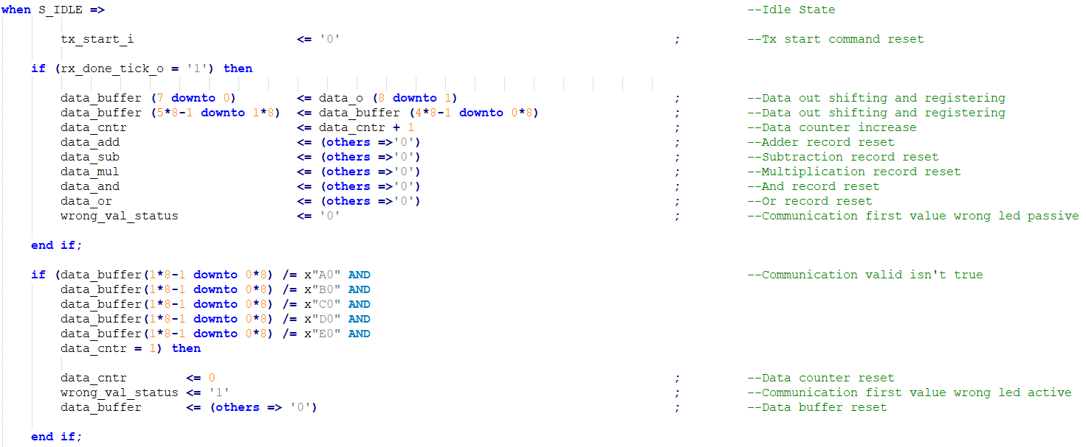

Slide 31
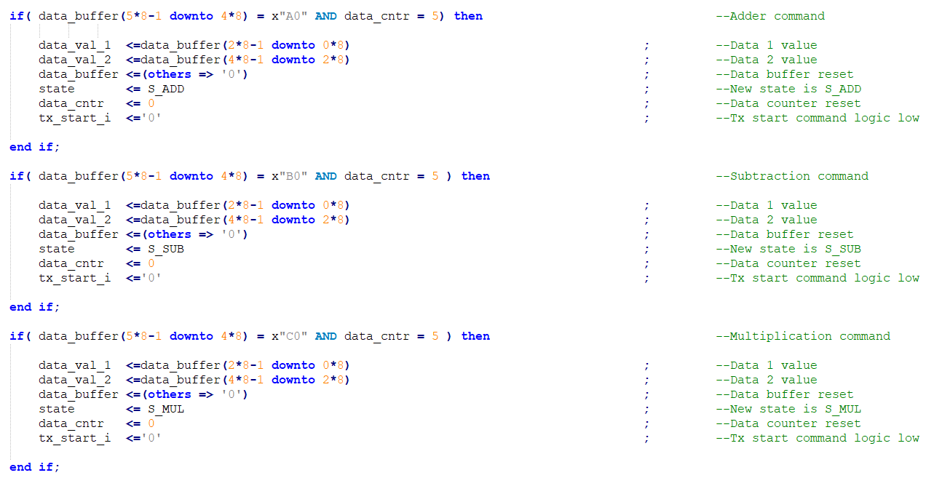

Slide 32
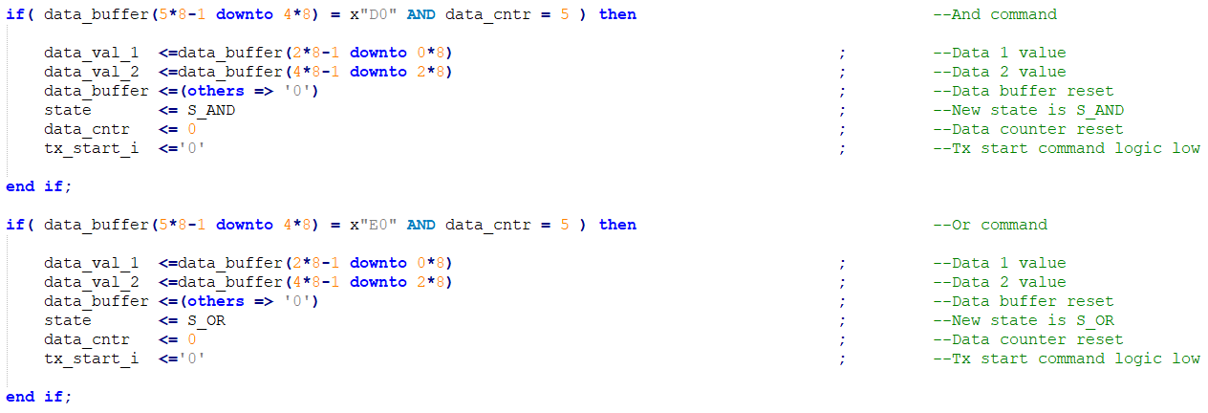

Slide 33
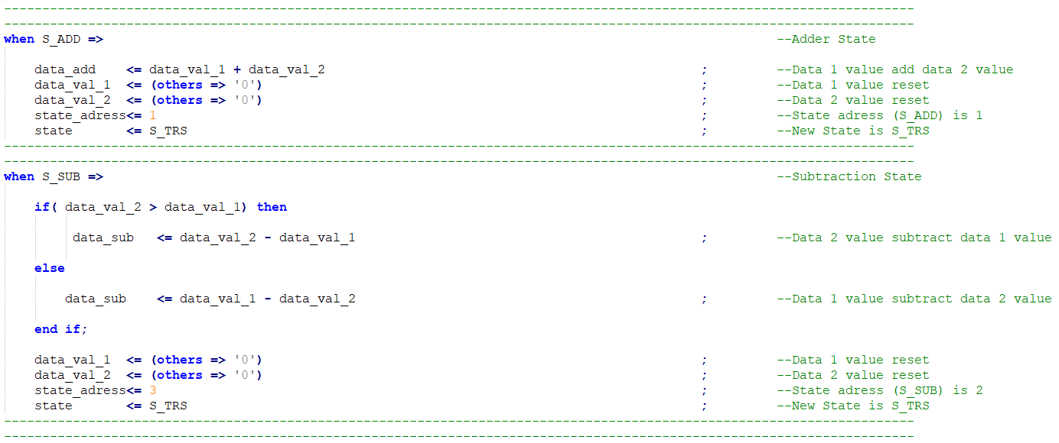

Slide 34
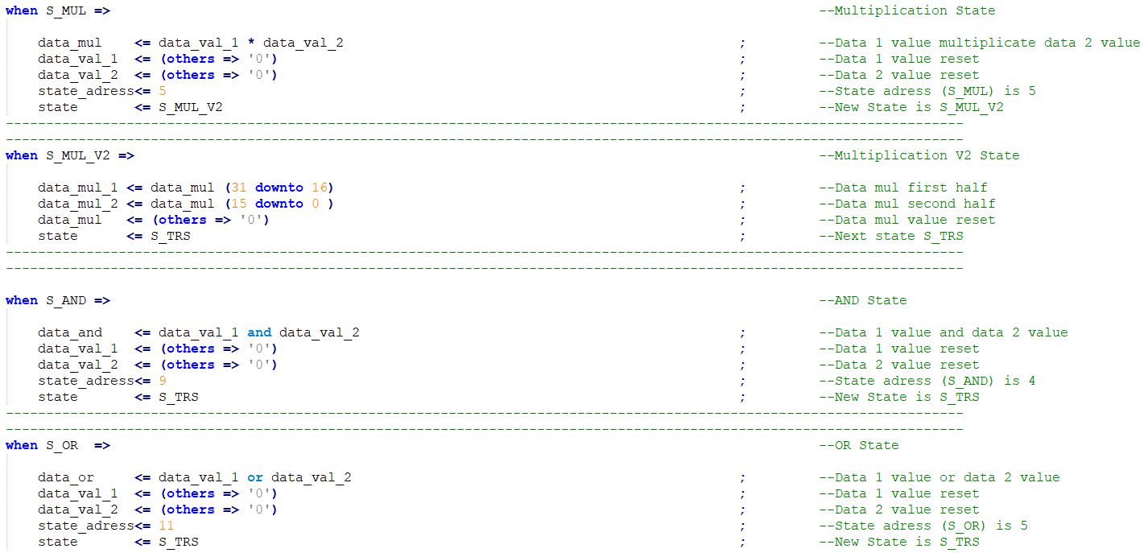

Slide 35
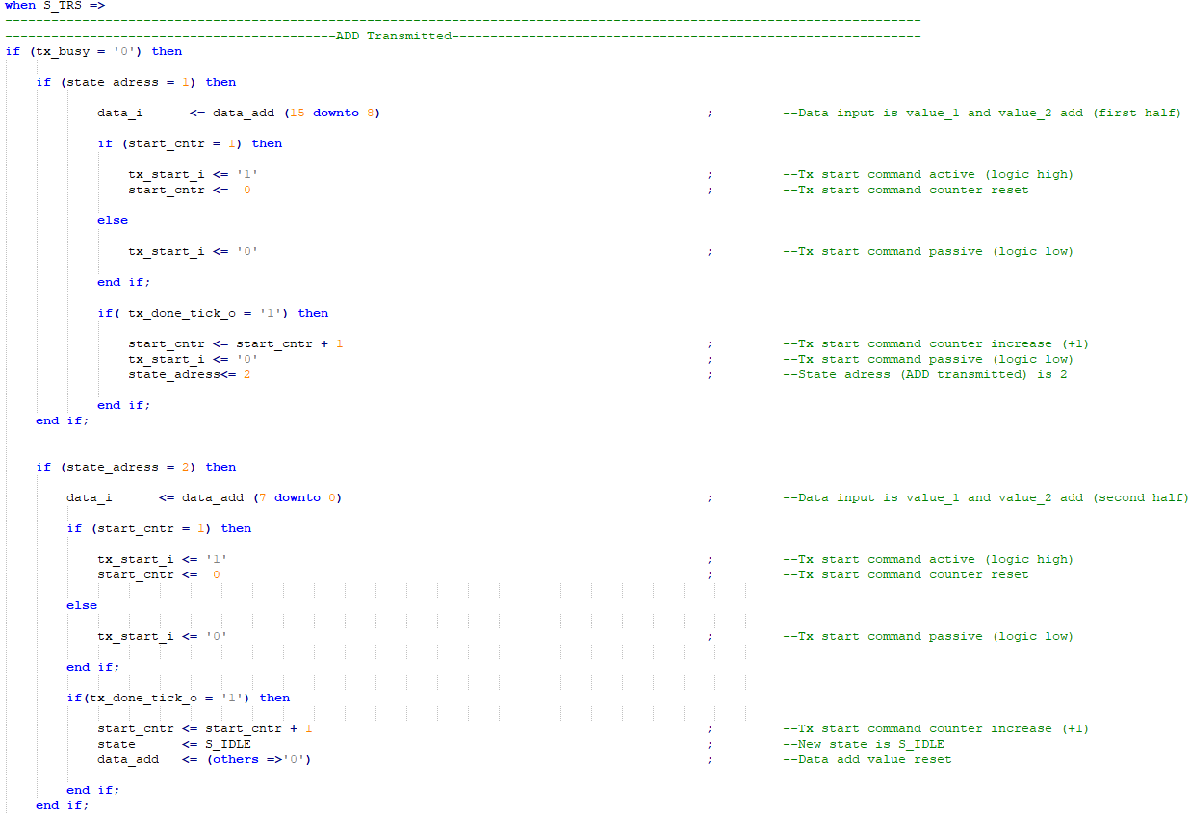

Slide 36
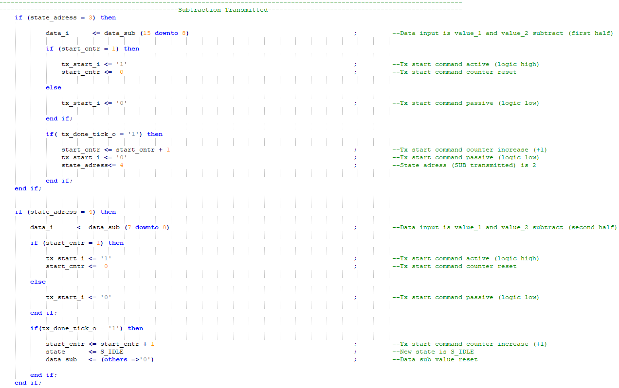

Slide 37
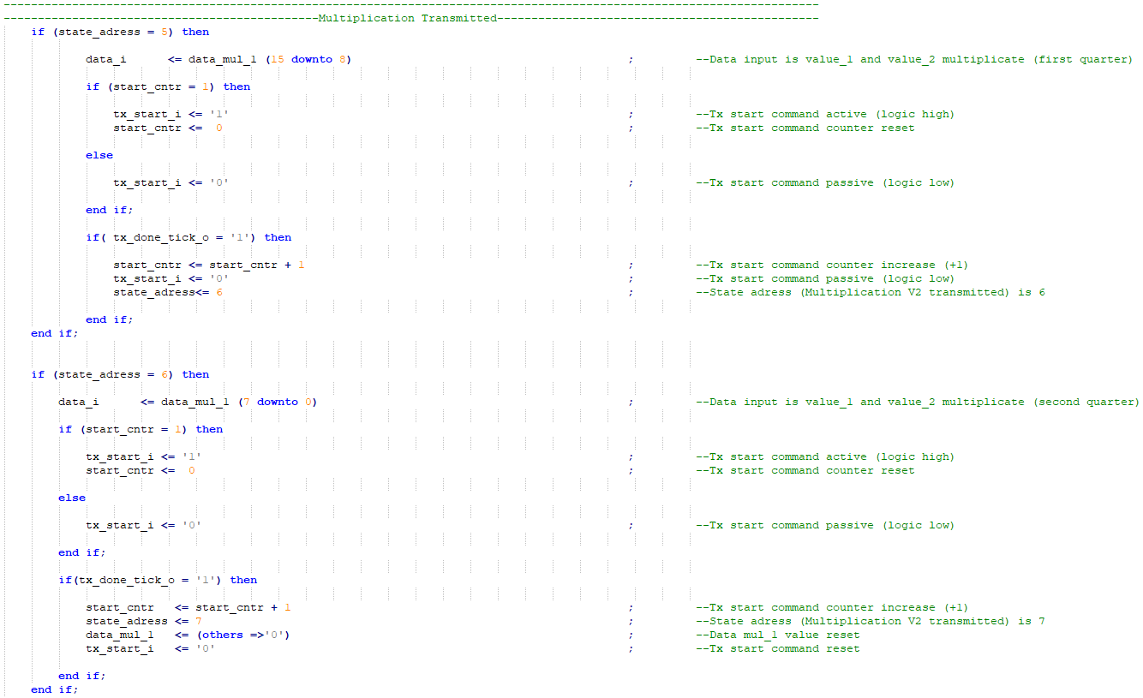

Slide 38
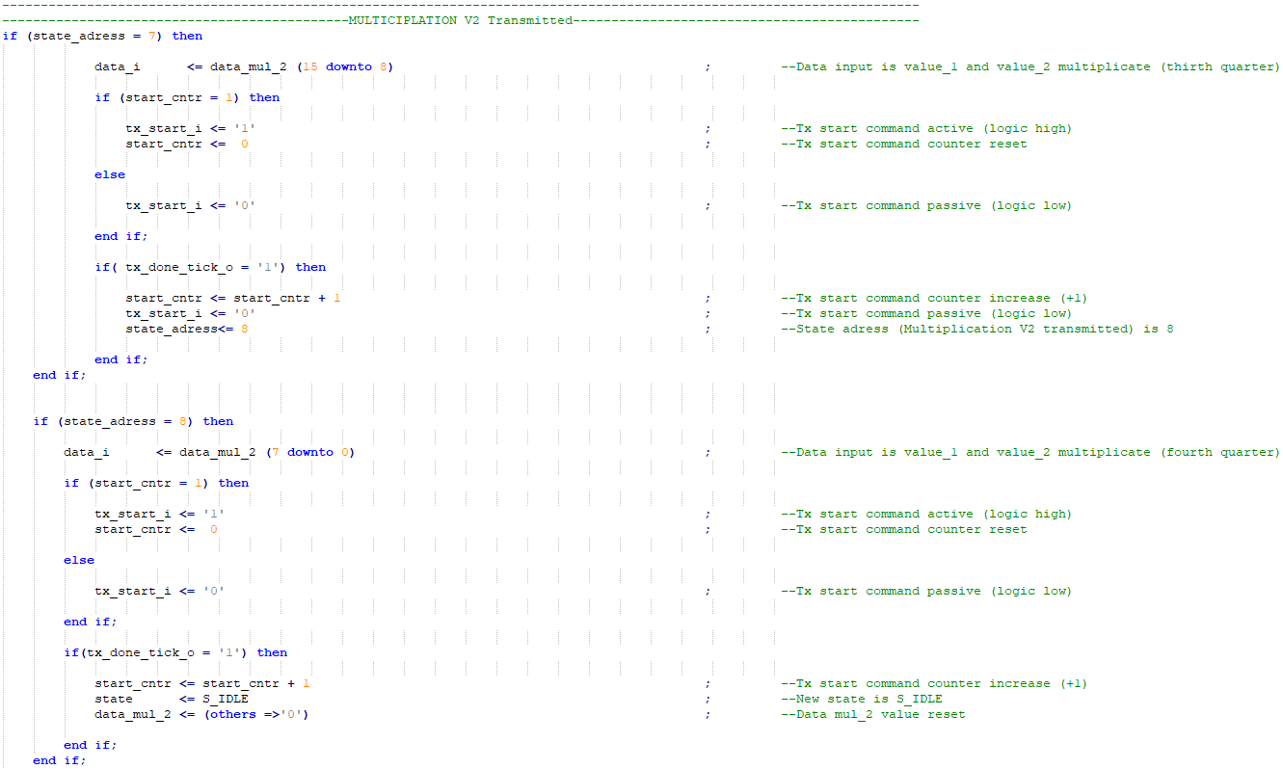

Slide 39
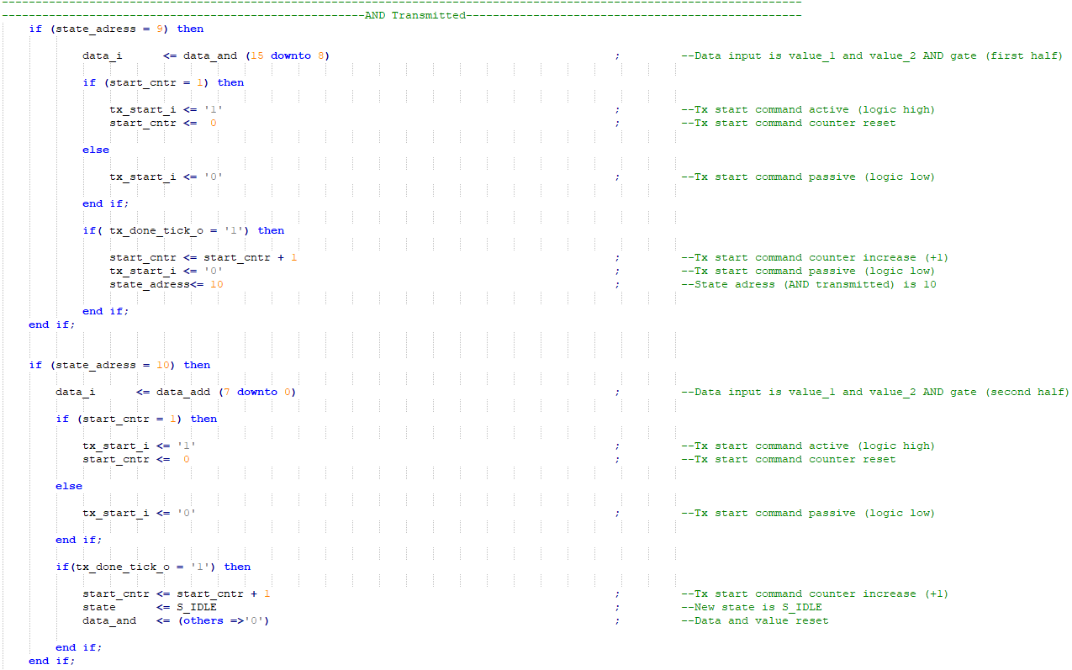

Slide 40
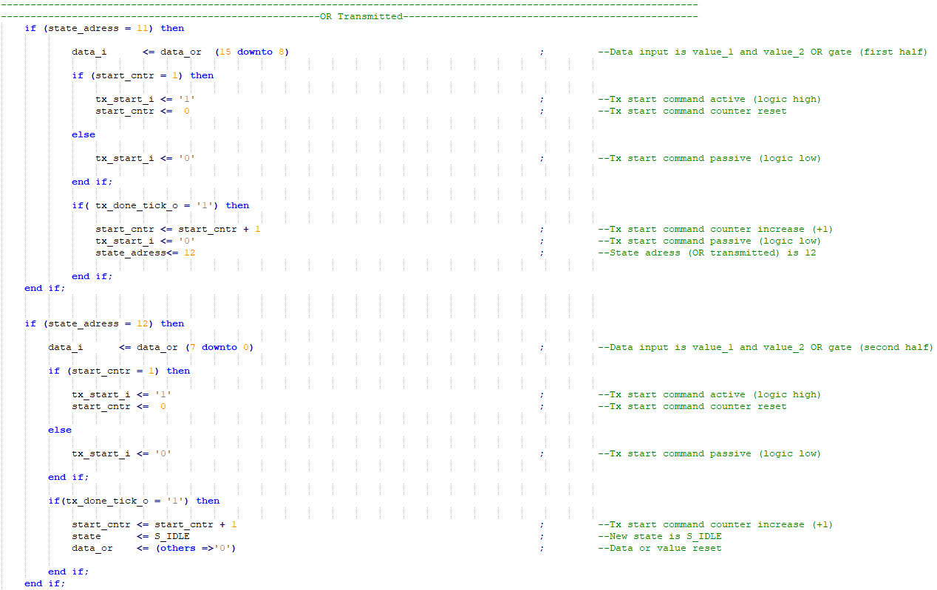

Slide 41
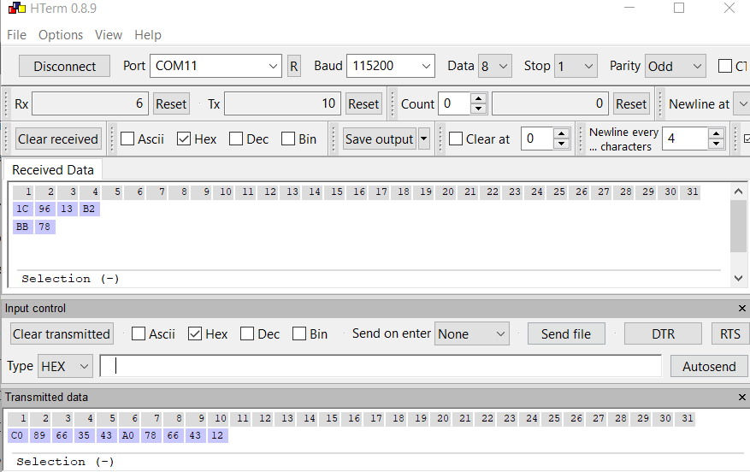

Slide 42

DİNLEDİĞİNİZ İÇİN TEŞEKKÜRLER…

